Slide 1
Генерация на изпълним код

Slide 2
Въведение
Има различни начини, по които можем да стигнем от програмен код до изпълняване на реална програма.
  Най-често се използват следните три вида програмни продукти за генерация на изпълним код: компилатори, интерпретатори и виртуални машини.
  Най-общо процесът на преобразуване се нарича „транслация“.
Всички тези програмни продукти са насочени към „симулиране“ на семантиката на програмата (реализирана чрез програмния код) за изпълнение на конкретната апаратна част.
  Всички тези технологии са създадени с една единствена цел - да можем да изпълняваме програми.
  Всички тези технологии използват различни подходи и различни реализации.
  Всички тези технологии имат предимства и недостатъци и всеки програмист трябва да ги знае и оценява за конкретния проект.

Slide 3
Базови методи за транслация
Програмните езици използват 3 базови модела за транслация на програмен код до изпълним код на програма:
  Компилация
    Програмите се превеждат директно на машинен език, след което може да се изпълняват директно от компютър.
    Компилацията е разделена от изпълнението !
  Интерпретация
    Програмата се „тълкува“ (англ. interpretation), т.е. едновременно се транслира и се изпълнява (реализира се на ниво „оператор“).
  Хидбиден подход
    Програмите първо се превеждат в междинен формат чрез компилация, а този междинен код по-късно се изпълнява от интерпретатор.
По принцип, за всеки език може да се всяка от тези технологии.
  Естествено, това не се прави – за всеки от езиците някоя от стратегиите е „по-естествени“ и затова по-лесна за реализация.
  Примери за езици, реализирани по два различни начина: Lisp, Pascal, C, BASIC и Python.

Slide 4
Компилация
Компилаторът е компютърна програма (или набор от програми), която преобразува изходен код, написан на език за програмиране, до програма на машинен език (нарича се още „обектен код“ ).
  Името "компилатор" се използва предимно за програми, които превеждат изходния код от езика за програмиране на високо ниво до езика от по-ниско ниво (напр. асемблер или машинен код) и това задължително трябва да приключи преди стартирането на програмата.
Notes:
„обектен код“ -> англ. Object code

Slide 5
Компилация
Основното предимство на компилацията е скоростта на изпълнение на програмата.
  Тъй като изходната програма се превежда директно в кода на машината, тази програма най-често е много по-бърза, отколкото ако се интерпретира.
  Независимо от това, съществуват случаи, при които интерпретацията дава по-високо бързодействие
Основният недостатък на изпълнението чрез компилация е преносимостта.
  Компилираната програма е насочена към конкретна компютърна архитектура и няма да може да работи с друг хардуер.

Slide 6
Интерпретация
При този модел на транслация програмния код не се преобразува директно до машинен код за конкретен процесор, а за всеки процесор съществува специална програма (т.нар. интерпретатор), която чете програмния код оператор по оператор, преобразува го до машинни команди и управлява изпълнението му.
  В този случай всички фази на анализа на програмния код се „случват“ по време на изпълнение, което води до ненужни системни разходи.
    Много неподходящо при изпълнение на цикли или многократно стартиране на една и съща подпрограма.

Slide 7
Хибриден подход
Предимствата на преносимостта на интерпретацията, но при намаляване на големите системни разходи, породиха този подход.
  Решение: компилация до междинно представяне, което след това се интерпретира при много по-малки системни разходи.
    Програмните грешки се откриват преди началото на изпълнението.
  Междинният код, до който се компилира, най-често се означава с термина „bytecode“.
  Примери: Python, Java, Ruby.
Видове реализация според получаването на междинния код:
  веднъж за всички стартиране (пример: Java)
  всеки път преди стартиране (Perl, Ruby)
  всеки път при стартиране, когато има промяна на програмния код (Python).

Slide 8
Кой метод е по-добър?
В началните години на компютрите, дизайнът на програмните езици силно се е влияел от използвания метод за транслация (компилация или интерпретация).
  Най-ясно това си проличава при типизирането на променливите, т.е. задаването на тип на променливите.
Използваният метод за транслация пряко влияе върху възможността за свързване в момента на изпълнение на програмата (т.нар. run-time binding)
  Внимание ! Времето за свързване на елементите на програмата не е свързано с времето на всички останали видове анализи на програмата, т.е. за ускоряване е възможно някои анализи да се извършват предварително, т.е. преди изпълнението на програмата.
  Пример: Smalltalk 80, при който се използва интерпретиране по време на изпълнение от обектно-ориентиран интерпретатор, но за т.нар. генерични обекти (англ. generic objects) се реализират динамични взаимодействия.
Notes:
При някои компилативни езици се изисква програмите да посочват изрично типа данни на дадена променлива в момента, в който тя е обявена или се използва за пръв път, докато някои интерпретативните езици много често се използва динамична дисциплина на типизиране на променливите.

Slide 9
Кой метод е по-добър?
Преносимостта на програмите при интерпретация е по-голяма спрямо програмите при компилация.
  Интерпретацията е по-гъвкава като метод спрямо промените на архитектурата на процесора.
  Най-често, при интерпретация е по-лесно да се реализират следните функции: платформана независимост и адаптивност, динамично типизиране, динамично обхват и други.
Основният проблем на интерпретацията е много по-ниската скорост на изпълнение на програмата спрямо програма на машинен код.
  Това е довело до техники за подобряване на скоростта на интерпретация, базирани на хибриден подход.
  JIT (just-in-time) е един такъв подход.

Slide 10
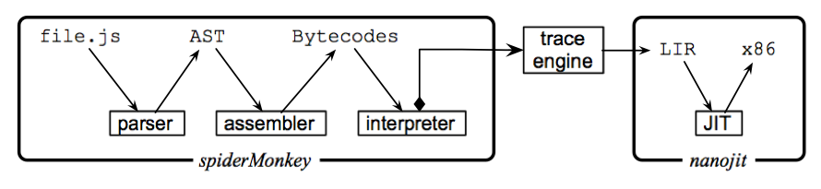
„Just-in-time“ компилация
„Just-in-time“ компилацията (JIT) е хибриден метод, насочен към подобряване на скоростта на изпълнение в реално време пи интерпретация на програмата.
  Известна е и като динамична транслация.
  Целта на използването на JIT-техниките е да се достигне или да се надмине бързодействието при изпълнение на статичното компилирани програми, но същевременно да се запазят някои от основните предимствата на интерпретацията.
Пример:

Slide 11
„Just-in-time“ компилация
JIT-компилацията е насочена към ускоряване на интерпретацията на преносимия „bytecode“.
  Кодът се компилира, едва когато ще бъде изпълняван ("just-in-time").
  Компилацията може да е на различно ниво: на ниво „файл“, на ниво „функция“, на ниво „програмен фрагмент“, а може и да е на ниво „оператор“.
JIT-компилацията предлага много по-добра производителност спрямо класическата интерпретация.
  Преобразуването от „bytecode“ до машинен код е много по-бързо.
  Преносимостта на програма в „bytecode“ е много висока.
  Интерпретаторите за „bytecode“ са много по-лесни за разработка, защото при компилацията до „bytecode“ са извършени много от сложните и тежки анализи на изходния програмен код.
Notes:
At the time the bytecode is run, the just-in-time compiler will compile some or all of it to native machine code for better performance.

Slide 12
„Just-in-time“ компилация
В някои случаи JIT-компилацията има по-добри резултати от статичното компилираните програми, защото някои оптимизации на програмата са реализуеми само по време на изпълнение:
    Компилацията не може да бъде оптимизирана толкова целево за конкретния процесор и конкретната операционна система, където ще се изпълнява програмата.
    Системата може да събира статистически данни за това, как програмата всъщност се изпълнява в средата, в която се намира, и може да се пренарежда и прекомпилира за оптимална производителност.
    Може се да правят глобални оптимизации (например вмъкване на функциите на библиотеката), без да губи предимствата на динамичното свързване и без общите разходи, присъщи на компилаторите и на свързващите редактори (наричани още „линкери“).
    Много по-лесно се реализират техники за управление на паметта с оглед на използване на кеш-паметта (напр. при „garbage collection“).

Slide 13
„Just-in-time“ компилация
Особености на реализацията.
  Това е хибриден подход, при който се използва класическа интерпретация, но вече преобразувания код се съхранява („кешира“) за повторна употреба.
    Транслацията на всички операнд е само веднъж и това е при първото изпълнение.
    Кеширането на транслирания код е свързано с много малка загуба на бързодействие.
    Определянето дали оператор е вече кеширан също става много бързо.
  Голяма част от „тежките“ анализи на изходния код, както и основна оптимизация се реализират при компилирането преди разпространението.
Намира голямо приложение, напр. Microsoft's .NET Framework и Java-машините.

Slide 14
„Ahead-of-time“ compilation
„Ahead-of-time“ компилацията (AOT-компилация) е насочена да оптимизира процеса на преобразуване на междинния код до машинен код, т.е. да подобри бързодействието на интерпретацията на междинния код на JIT-компилатора.
  т.е. „bytecode“ за Java или CIL в .NET (CIL - Common Intermediate Language)
Същност
  AOT- компилацията създава оптимизиран машинен код, който е подобен на кода, генериран при класическа компилация – може да се изпълнява директно, без допълнителна интерпретация.
  AOT- компилацията може да се прилага както върху програми на езици от високо ниво (C, C++, …), така и върху междинния код за JIT-компилатори („bytecode“ за Java).
  Когато AOT- компилацията се извършва върху „bytecode“ от JIT-компилатор, то преди стартирането на програмата първо се получава „bytecode“, след което от него се генерира машинен код, който се „кешира“.
    Това увеличава бързодействието.

Slide 15
„Ahead-of-time“ compilation
Предимства и недостатъци
  Изпълнимият код е в повечето случаи е много по-бърз от кода при JIT-компилацията.
  Има сериозни предимства при програми за вградени или за мобилни системи – по-лесно се управляват някои видове ресурси (дисково пространство, памет, В/И устройства), позволява управление на захранването, а реализацията на режим за „бързо стартиране“ е много по-надеждна.
  При езици с динамично типизиране има някои реализационни трудности, които не позволяват да се използва този метод (пример: Erlang).
  Оптимизацията на кода не може да отчита „динамичните“ промени в системата, което е едно от предимствата на JIT-компилацията.

Slide 16
Компилация на програми
Основни етапи, проблеми и решения

Slide 17
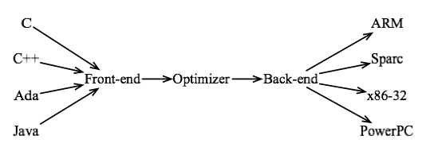
Компилаторът като програма
Компилаторите са компютърни програми, които „превеждат“ от програмен език на високо ниво на програмен език на ниско ниво.
  Резултатът от работата на компилатора е файл, който е съставен от инструкции, кодирани в специфичен машинен код.
    Изпълнимата програма е специфична за конкретен тип компютърна архитектура.
  Компилаторите се създават да обработват конкретен език за програмиране, като езиците могат да бъдат съвсем различни (като парадигма и като реализация на тази парадигма)
    Въпреки разликите, всички компилатори имат приблизително еднаква макро-архитектура.

Slide 18
„Front-End“ подсистема на компилатора
В тази подсистема влизат поредица от анализи на програмния код, които позволяват да се достигне до специфично вътрешно представяне на програмата (англ. intermediate representation).
  Той също така управлява таблицата със символи – това е структура от данни, която осигурява съответствие между символ/-и от програмния код и свързаната с него информация (разположение, тип, обхват, …).
  Не зависи от целевия компютър, за който се създава машинния код.
„Front-End“ подсистема се състои от 4 модула: лексикален, синтактичен и семантичен анализатори, както и модул за машинно-независима оптимизация (англ. high-level optimization).
  В повечето компилатори синтактичният анализатор е доминиращия модул в тази подсистема – той извиква лексикалния анализатор, който разпознава лексемите и генерира абстрактно синтактично дърво, необходимо за разпознаване на синтактичните елементи.
  Полученото дърво (или друго междинно представяне) се анализира и оптимизира в отделен процес.

Slide 19
„Back-End“ подсистема на компилатора
Тази подсистема има два модула: кодогенератор и оптимизатор на машинния код (англ. low-level optimization).
  Използва се вътрешното представяне на програмата и от него се генерира крайния машинен код за конкретната компютърна архитектура.
    Пряко зависи от крайния компютър, за който е предназначена програмата.
  Този етап е независим от програмния език от високо ниво.
Терминът „Back-End“ понякога се отъждествява с кодогенератора, защото функционалност се реализира функции, свързани с генерацията на асемблерен код.
  Затова в някои публикации кодогенерацията се означава с „Middle-End“, докато с „Back-End“ се означава оптимизацията на машинно-зависимите команди.

Slide 20
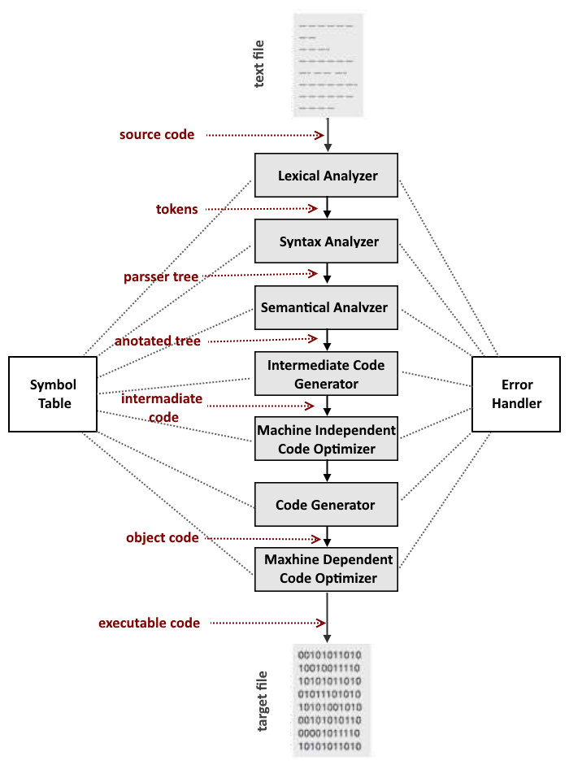
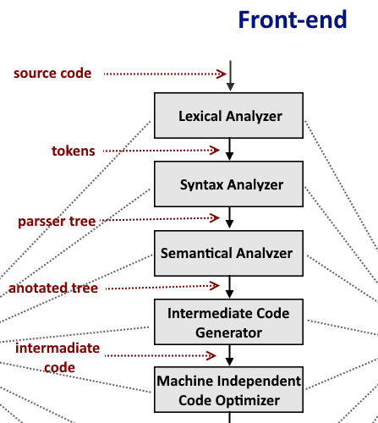
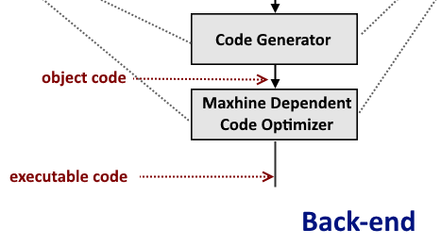
Фази на компилацията

Slide 21
Някои дефиниции
Лексема (англ. Lexeme)
  Това е синтаксисен елемент от най-ниското ниво на езика (напр.: *, add1, begin).
Символ (англ. Token)
  Това категория лексеми (напр. „идентификатор“).
  Токените формират речника на езика и са най-малките единици на синтаксиса:
    Тези елементи са символите, които програмистите виждат, когато пишат своя код, напр. while, for, +, (, …
  Нетерминален символ (англ. Nonterminals)
  Те не са част от езика сам по себе си.
  Те помагат да се определи структурата на дървидното описание на елементите на езика, резултат от приложение на граматиката, т.е. те не са част от езика сами по себе си.

Slide 22
Някои дефиниции
Начален символ
  Това е специален нетерминален символ, от който започва разпознаването на дадена граматично валидна конструкция.
Изречение
  Това е низ от знаци, принадлежащи на даден език.
Език
  Множество от изречения.
  Метаезик е език за описание на друг език.
Граматика
  Това е крайно, непразно множество от правила за изграждане на изреченията на даден език.

Slide 23
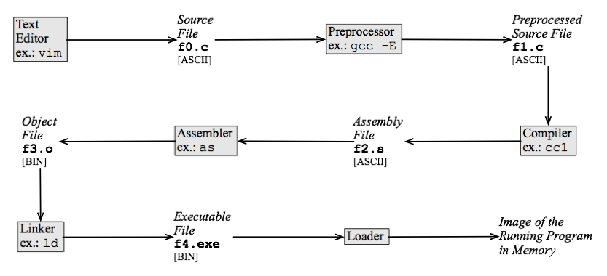
Как работи „на живо“
Пример: последователни обработки и съответните резултати.

Slide 24
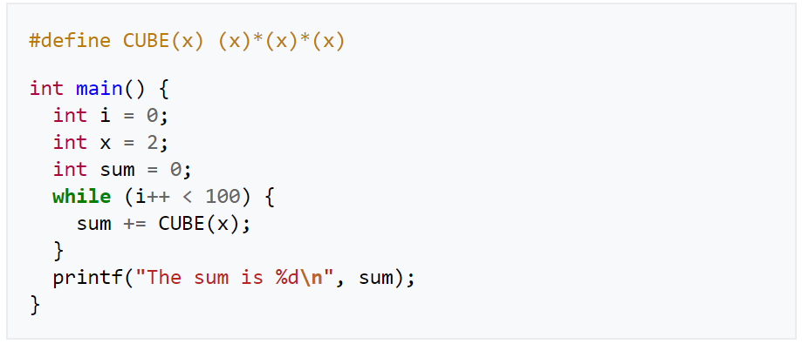
Етапи на работа: въвеждане на програмата
Програмистът въвежда кода на програмата, написана на език за програмиране от високо ниво и го записва с специфичен файл
  За изпълнение на тази задача се текстов редактор.
  Всеки текстов редактор може да се използва, но някои предоставят допълнителна поддръжка, подобряваща работоспособността: подчертаване и/или оцветяване на синтактични единици, автоматично генериране операторни структури, интегриран дебъгер и др.

Slide 25
Етапи на работа: предпроцесор
При наличен файл с кода на програмата се стартира специализирана програма, наречена„предпроцесор“, която има за задача да извърши специфични текстови замени и корекции в програмния код.
  Преобразуванията, извършени от препроцесора, се управляват от специални команди към подпроцесора (англ. compiler directives), записани в програмния код от програмиста.
Три основни обработки
  Макрогенерация (англ. macro definitions)
  Вмъкване на код от самостоятелен файл (англ. file inclusion)
  Условна компилация (англ. conditional compilation)

Slide 26
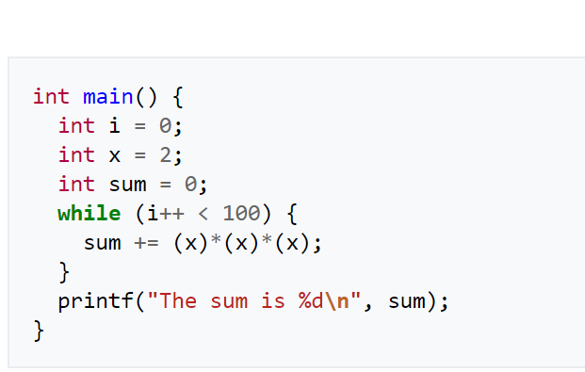
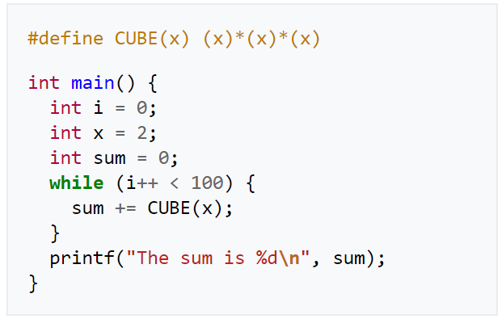
Предпроцесор: макрогенерация
При макрогенерацията предпроцесорът заменя макросите с тяхната дефиниция - тялото на макроса замества всяко появяване на името му в изходния код на програмата.
  Класическата дефиниция за „макрос“ е: „Това е фрагмент от програмен код, който има име и на етапа на предпроцесора името се заменя лексикографски с програмния код.“
  Има макроси с параметри и без параметри:
    Макросите без параметри е прието да се наричат "обектни макроси" (англ. object-like macros)
    Макросите s параметри е прието да се наричат "функционални макроси" (англ. function-like macros)
  За езици като C и C++ това е тривиално действие, но при някои езици (напр. Lisp) може да бъде доста сложно - типичен проблем в такива случаи е неправилното свързване на променливите (англ. variable capture).
Notes:
we can invoke gcc's preprocessor via a command such as: gcc -E f0.c -o f1.c

Slide 27
Предпроцесор: вмъкване на код от файл
Тази функционалност на препроцесора ни позволява да разбием файла с програмния код на по-малки парчета, които да бъдат „събрани“ по време на компилацията.
  Това позволява скриване на детайлите, което прави програмите по-четливи.
    Скриването е в отделни файлове, които препроцесора включва в изходния файл преди лексикалния анализ.
    Много често се използва включване на функционални прототипни (напр. за библиотечни функции), макроси, дефиниции на типове и класове, …
    Обикновено съответната команда на предпроцесора се разполага в началото на файловете с програмния код.
  Примери: #include (C, C++, Python), import (Java), …

Slide 28
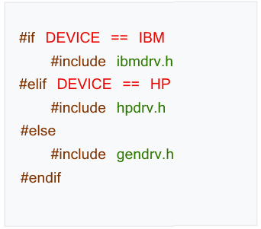
Предпроцесор: условна компилация
Условната компилация е функция на препроцесора, която позволява да се избират кои фрагменти на програмата да се използват за генерация на изпълнимия код и кои фрагменти да не се използват.
  Управлението се извършва чрез проверка на константни стойности (вкл. и стойност на израз), като константните стойностите могат да се дефинират или по време на създаване на кода (статично в програмата), или като параметри на стартиране на компилатора.
  Пример:
    C, C++: #if, #elif, #ifdef, #ifndef, #else и #endif
    Pascal: {$ifdef}, {$elseр}, {$endif}
  Условното компилиране намира изключително голямо приложение при системи за генерирания програмен код според текущия хардуер (т.нар. cross-platform development scenario).

Slide 29
Лексикален и Синтактичен анализ
Програмният език е потенциално безкрайно множество от стрингове (понякога се наричат „изречения“):
  Изреченията са последователност от символи от дадена азбука.
  Знаците (англ. tokens) на всяко изречение се подреждат според някаква структура.
  Граматиката е набор от правила, които описват един език, т.е. граматиките приписват структура на изречение.
  Компилаторите могат да разпознават (приемат) всички изречения на даден език и да отхвърлят онези, които не принадлежат към него.
Лексикалният и синтактическият анализ опростено може да се представят като машина, която приема програмен код и връща синтактични грешки, дървета с елементи за анализ (англ. parse trees) и структури от данни.

Slide 30
Лексикален анализ
Лексикалният анализ е извличането на отделни думи или лексеми от входния поток от символи и преминаването на съответни токени обратно към анализатора (англ. Parser)
  Ако анализираме оператор от език за програмиране, трябва да сме в състояние да разпознаем малките синтаксидни единици (токъните) и да предадем тази информация на анализатора (жарг. парсъра).
  Трябва също да съхраняваме различните атрибути за токъните и символни таблици (англ. literal tables) за по-нататъшна употреба.
    Пример: ако се анализира променлива, анализаторът трябва да разпознае токън „var“ и да асоциира следващата лексема като име на променлива в символната таблица.
  Правилата могат да включват "запазени думи", които не могат да се използват като идентификатори.
  Другите задачи на лексикалния анализатор включват отстраняването на празните символи и коментарите, обработката на директивите на препроцесор, и др.

Slide 31
Лексикален анализ
Лексикалният анализ е извличането на отделни думи или лексеми от входния поток от символи и преминаването на съответни токени обратно към анализатора (англ. Parser)
  Ако анализираме оператор от език за програмиране, трябва да сме в състояние да разпознаем малките синтаксидни единици (токъните) и да предадем тази информация на анализатора (жарг. парсъра).
  Трябва също да съхраняваме различните атрибути за токъните и символни таблици (англ. literal tables) за по-нататъшна употреба.
    Пример: ако се анализира променлива, анализаторът трябва да разпознае токън „var“ и да асоциира следващата лексема като име на променлива в символната таблица.
  Правилата могат да включват "запазени думи", които не могат да се използват като идентификатори.
  Другите задачи на лексикалния анализатор включват отстраняването на празните символи и коментарите, обработката на директивите на препроцесор, и др.

Slide 32
Синтактичен анализ
Основната задача на синтактичния анализ (т.нар. parser) е да определи дали дадена серия от символи е коректна за езика.
  Най-често това се свежда до проверка дали изреченията имат коректна форма.
    Не всички синтактически коректни изречения, имат коректен семнатичен смисъл.
  Граматиките без контекст (англ. context-free grammars - CFG) и свързаните с тях техники за анализ са достатъчно мощни, за да бъдат използвани в процеса на синтактичен анализ.
В синтактичен анализ, дървото на анализа (англ. parse tree) се използва за да разкрие структурата на изречението, но често съдържат излишна информация поради имплицитни дефиниции,
  В такива случаи се използват други конструкции за описание на изречението.
Notes:
e.g., an assignment always has an assignment operator in it, so we can imply that

Slide 33
Синтактичен анализ
Реализация:
  Процесът на разпознаване на токъните се състои в последователно подаване на символите през няколко последователни разпознавателя, докато някой от тези разпознаватели не каже, че е разпознал конкретен вид токън.
  Разпознавателите биват: на ключови думи, на идентификатори, на числови константи, на символни константи, на низови константи, на …
    Всеки от разпознавателите има собствени правила за завършване.

Slide 34
Семантичен анализ
Семантичният анализ е фазата, в която компилаторът добавя семантична информация към дървото на анализа и изгражда таблицата със символи.
  Извършват се семантични проверки и обработки като:
    статично свързване на променливи/функции/обекти (англ. static binding) – това процес на свързване на имена на променливи/функции/… с тяхната дефиниция.
    проверка за променливите при присвояване (англ. definite assignment) - проверка за инициализация на променливите преди използване (т.е. явно и неявно присвояване)
    проверка за типова коректност (англ. type checking) – проверява се за допустимост на типа на програмния елемент в дадената синтактична конструкция
    премахване на некоректни елементи – премахване на неправилен код (напр. безсмислени цикли и др.)
    генерация на предупреждения за потенциална грешка.
Notes:
type checking - checking for type errors
static object binding - associating variable and function references with their definitions
definite assignment - requiring all local variables to be initialized before use

Slide 35
Семантичен анализ
Семантичният анализ обикновено изисква напълно изградено дърво на анализа, т.е. тази фаза задължително започва след пълното завършване на синтактичния анализ.
  Тази фаза логически предшества фазата на генериране на код, защото при успешно завършване се гарантира синтактичната и семантичната коректност на програмата.
  Контекстно-свободните граматики не могат да изразят всички особености на семантичната валидност на променливи и на други класове идентификатори, което налага използването на други граматики за задачите на тази фаза – пример за такива граматики са „атрибутните граматики“ (англ. attribute grammars), които позволяват разпространяването (миграцията) на атрибитите между токъните.
Notes:
type checking - checking for type errors
static object binding - associating variable and function references with their definitions
definite assignment - requiring all local variables to be initialized before use

Slide 36
Оптимизация
Оптимизацията на програмния код е метод за подобряване на качеството на кода и неговата ефективност.
  Стремежът е програмата да стане по-малък размер, да се изпълнява по-бързо , да се използва по-рационално някакъв ресурс (оперативна памет, дисково пространство, пропускателна способност, …), да изпълнява по-малко I/O операции, както и много други възможности.
    Трябва да се намери „тясното място“ и то да се промени така, че да се получи нужния резултат
  Обикновено оптимизацията иска компромиси – едни действия са за сметка на други (напр. оптимизацията по размер води най-често до по-бавни програми).
Основните изисквания към оптимизацията са две:
  Оптимизираната и неоптимизираната версия трябва да има еднакви резултати от работата си
  Странични ефекти от изпълненията също трябва да са еднакви.
  Изискванията може да не се спазят ако ползата от оптимизацията е по-важна от вероятните последици от промяна в поведението на програмата.

Slide 37
Оптимизация
В компилаторите се използва два вида оптимизация:
  Оптимизация на високо ниво (т.нар. алгоритмична оптимизация) – това е оптимизация, която се управлява от програмиста чрез съответни опции, задавани при стартиране на компилатора.
  Оптимизация от ниско ниво (т.нар. оптимизация на изпълнимия код) – това е оптимизация, извършвана автоматично от компилатора върху асемблерния код, отчитайки спецификата на конкретната ISA.
Основни принципи
  Намаляване на излишъка: например, ако нещо вече е изчислено няма защо да се прави пак.
  Компактност на кода – премахват се излишни изчисления и съхранение на междинни резултати.
  Намаляване на преходите – това е особено важно при бързодействието, но увеличава паметта (пример: inline-функциите в C++)
  Локалност – съседни операции би трябвало да използват „съседни“ данни.
  Йерархия на паметта – най-често използваните трябва да са в регистрите.
  Паралелност – където е възможно кодът трябва да се изпълнява паралелно.

Slide 38
Оптимизация на алгоритмично ниво
Този вид оптимизация на програмата (англ. High level optimization) е предназначена да подобри качеството и ефективността на програмния код на език от високо ниво.
  Локални методи за оптимизация – тези методи реализират оптимизация само върху малка част от кода, поради което са по-лесни за реализация.
  Глобални методи за оптимизация – тези методи реализират оптимизация на цялата програма, поради което много често са по-успешни.
Основни видове:
  Оптимизация по съседство (англ. Peephole optimization)
  Локална оптимизация
  Вътрешно-процедурна оптимизация
  Междупроцедурна оптимизация
  Оптимизация на цикли
  Оптимизация на потока от данни
  Оптимизация по скорост
  Оптимизация по размер

Slide 39
Оптимизация на алгоритмично ниво
Оптимизация по съседство (англ. Peephole optimization)
  Това е локален вид оптимизация, която работи върху малка група инструкции и проверява дали не може да ги оптимизира, напр. да ги замени с по-малък брой операции, с по-бързи операции или други.
    Пример: умножението на цяло число може да се замени с преместване на 1 разряд надясно.
Локална оптимизация (наричана и „блокова“)
  В класическата си форма тя се извършва на ниво програмен блок – алгоритмите са по-лесни, защото няма извънблокови преходи.
  Вътрешно-процедурна оптимизация (англ. Intraprocedural optimization)
  Това е глобален вид оптимизация, която работи върху една цяла компилативна единица (напр. подпрограма).
  Използват се много повече ресурси, което може да даде по-добър краен резултат спрямо локалната (блокова) оптимизация, но по-сложна за реализация
  При наличие на глобални данни може да не доведе до търсените резултати.

Slide 40
Оптимизация на алгоритмично ниво
Оптимизация по цикли
  Оптимизация чрез разделяне на диапазона на условието – един цикъл се разделя на няколко, чиито условия се явяват производни от главното условие.
  Оптимизация чрез инверсия – замяна на цикъла от While-Do (цикъл с предусловие) на Do-While (цикъл с послеусловие).
  Оптимизация чрез обединяване – няколко последователни цикъла се обединяват в един общ.
  Оптимизация чрез разделяне на тялото – от един общ цикъл с голямо тяло се създават няколко по-малки, при което тези няколко нови цикъла се изпълняват сумарно по-бързо или с по-малко ресурси.
  Оптимизация чрез „понижаване на силата на операцията“.
Notes:
Циклите са съществена част от изпълнението на програмата, т.е. оптимизацията в тях може съществено да подобри качеството на програмата.

Slide 41
Оптимизация на алгоритмично ниво
Оптимизация на потока на данните
  Извършва се съвместен анализ на потока на данните и графа на потока на командите (вкл. цикличните структури в графа).
  Оптимизация чрез премахване на общи под-изрази – извършва се анализ за еднакви изрази и възможността им за замяна с една крайно стойност.
  Оптимизация по константи – оптимизация на изразите, в които има константи, при което се намаляват изчисленията чрез обединяване на константите.
    Специален проблем – работа с константи и променливи от различни.
  Оптимизация чрез премахване на безсмислени операции – пример е присвояване на стойност на променлива, която не се използва
  Оптимизация чрез „понижаване на силата на операцията“.
i = 10;
j = 17 * i;
for (i=0; i < 10; ++i) j = 17 * i;

Slide 42
Програмен код -> асемблерен код
Тази фаза обикновено се отъждествява с термина „компилация“, защото преобразува програмния код на език от високо ниво към асемблерен език за конкретен процесор.
  Това е машинно-зависима обработка, т.е. необходимо е правилното настройване на компилатора за да се получи изпълним код за съответния компютър.
Асемблерните езици се различават много, защото съществуващите компютърни архитектури имат много различни философии на дизайн.
  Голямо разнообразие от фамилии архитектури: x86, АRM, PowerPC, Alpha, ...
  Голямо разнообразие от варианти на една фамилия: x86 има варианти за 16, 32 и 64 битови процесори.
  Различни идеологии (т.е. философии) за изграждане на ISA за процесорите: x86 е вариант за CISC-подход, докато ARM е вариант на RISC-подход.
Notes:
In Linux we can translate the source file, e.g., f1.c to assembly via the command cc1 f1.c -o f2.s, assuming that cc1 is the system's compiler.
This command is equivalent to the call gcc -S f1.c -o f2.s.

Slide 43
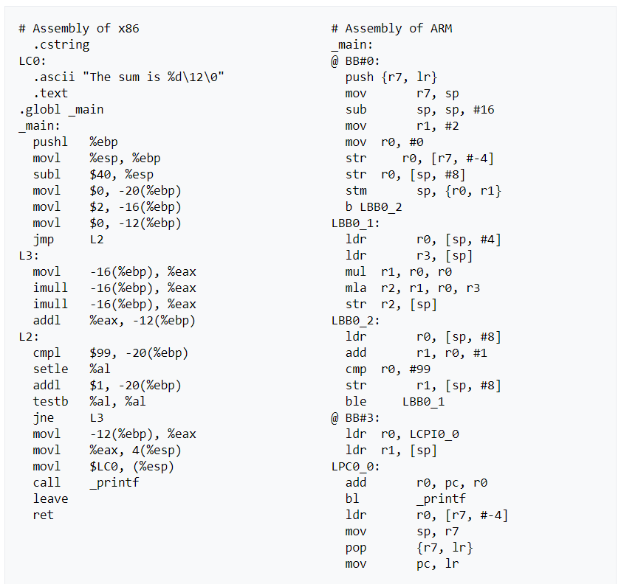
Програмен код -> асемблерен код
  Пример:
  Независимо от разнообразието, асемблерните програми имат подобна семантична структура.
  Асемблерните езици имат линейна семантична структура, поради което програмата има вида на списък от последователни инструкции.
Сложността на тази фаза се състои във факта, че програмите на език от високо ниво имат вид, който е по-близък до дърво или граф, а не до последователен списък.
Оптимизация на кода

Slide 44
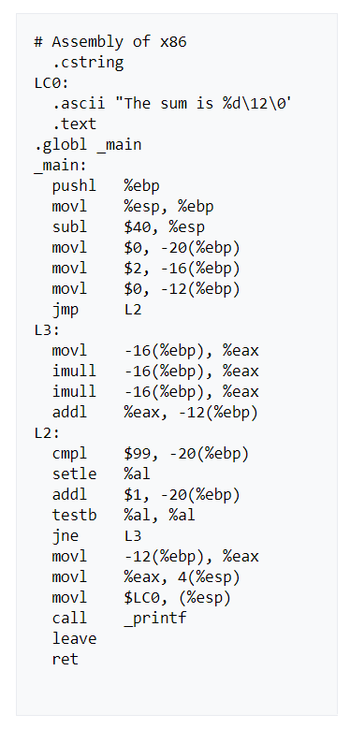
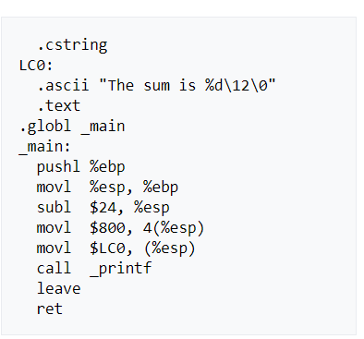
Оптимизация от ниско ниво
Типични видове анализи са:
  Анализ на потока от операнди към/от паметта и регистрите - изграждат се последователностите на използването им за изграждане на вериги употреба-дефиниране
    Анализ на зависимостта
    Оптимизация на типа на достъпа (тип на адресирането, регистър / памет, …)
  Замяна на група инструкции с други инструкции.
  Замяна на по-бавно изпълняеми инструкции с по-бързо изпълняеми.
  Други.
Пример – оптимизация на код за x86 платформа

Slide 45
Генерация на изпълним код
Това е трансформация на асемблерния код в машинен код.
  Затова и процесът има название „асемблиране“.
  Полученият файл се нарича обектен код (англ. object file)
    Преобразуването от асемблерен вид в машинен код е сравнително тривиална задача, защото двата вида имат еднакви структури (само лексикалната структура е различна):
  Основна разлика: асемблерната програма все още е четима от програмистите, докато машинния код е практически нечитаем.
    Асемблерният код е текстов файл, докато обектният код е бинарен формат.
  Програмата, с която се извършва това се нарича „асемблер“.

Slide 46
Генерация на изпълним код
Файлът с обектния код все още не е изпълним файл, защото той не съдържа достатъчно информация, за да укаже къде се намират конкретни библиотечни обекти/класове/функции.
  Пример е използването на библиотечни функции (printf, scanf, … в C, C++, …), библиотечни класове (iostream в C++).
  Ненамерените елементи до този момент имат „празен“ адрес, което казва че не се знае има ли ги.
Следващият процес е процес на „свързване“ на външните програмни елементи, разположени в библиотечните файлове на компилатора, с техните извиквания в програмния код
  Това се извършва от специален модул, наречен свързващ редактор (англ. Linker) – той „намира“ къде във външните библиотеки са разположени тези елементи и може да намери адреса на функциите в тези библиотеки
    С намерените адреси се попълват съответните празните адреси в файл с обектния код.
  Всяка операционна система предоставя на програмистите редица библиотеки, които могат да се използват заедно с кода, който създават.
    Свързващите редактори зависят от конкретната операциона система.
Notes:
A typical tool, in this case, is ld or collect2. For instance, in order to produce the executable program in a Mac OS running Leopard, we can use the command collect2 -o f4.exe -lcrt1.10.5.o f3.o -lSystem.

Slide 47
Стартиране на програмата
В този момент от създаването на изпълним файл ние все още не можем директно да изпълним програмата,а е необходима допълнителна програма, която да модифицира двоичния код и така да произведе напълно работоспособен изпълним файл.
  Основен проблем: компилаторът не знае къде в оперативната памет ще се разположи стартираната програма и затова не може да зададе абсолютни адреси на елементите на програмата (променливи, функции, …), а използва относителни адреси.
Програмаta, която променя относителните адреси на абсолютни и зарежда напълно готовата програма, се нарича „зареждащ редактор“ (англ. Linking loader or Loader).
  Тя получава началния абсолютен адрес от ОС (според заделената памет за програмата), сменя адресите на абсолютни и готовия бинарен файл се зарежда на определеното място.
  При успешно зареждане, на ОС получава абсолютния адрес на стартовата точка за дадената програма (това е мястото на първата инструкция от програмата, която трябва да се изпълни).

Slide 48
Как работи „на живо“
Пример: последователни обработки и съответните резултати.

Slide 49
Влияние на апаратната част

Slide 50
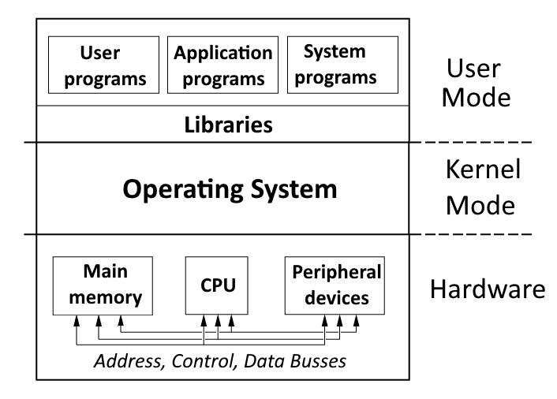
Въведение
Функционални нива в компютъра
  Компютърната система може да бъде представена като набор от слоеве, всеки от които осигурява някаква функционалност на горните слоеве.
  Същевременно слоят “скрива” реализационните си детайли зад някакъв интерфейс или набор от абстракции.
Основни функционални нива:

Slide 51
Компютърна система: Апаратна част
Основните компоненти на апаратната част са:
  Централният процесор (англ. CPU) изпълнява инструкциите на програмите.
    Той има в себе си малък брой специфични запомнящи елементи, известни като регистрите, достъпът до които е много бърз.
  За да съхраняваме големи количества данни, които се изпълняват от дадена програма, се нуждаем от Оперативната памет (англ. Main memory)
    Тя се състои от голямо количества, но много по-бавни запомнящи елементи.
    Тя съхранява както инструкции в изпълняваните програмите, така и техните данни.
  Периферни устройства
    Това включва голямо разнообразие от устройства: В/И устройства като клавиатура, мишка, монитор, принтер; мрежови контролери; външни запомнящи устройства като HDD, DVD, CD и други.

Slide 52
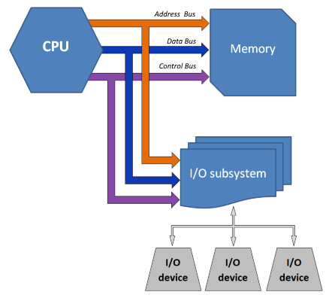
Компютърна система: Интерфейси
Бързодействие
  Обикновено, работата с оперативната памет е около 100 пъти по-бавна отколкото с регистрите на процесора; периферните устройства са между много по-бавни от оперативната памет.
Интерфейси
  Всички апаратни компоненти се свързват помежду си чрез система от шини (англ. Bus).
    Те осигуряват обмена на данните между апаратните устройства, предаването на инструкциите на програмата, както и предаването на други управляващи сигнали.
  На апаратно ниво свързването на апаратните компоненти чрез шините е доста по-сложно и няма пряко отношение към създаването на програмата.
    Изключение е разработката на системни програми.

Slide 53
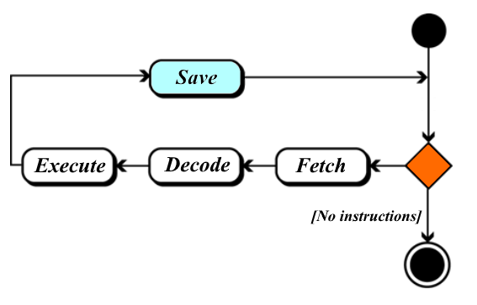
Изпълнение на програмата
Основната задача на програмата е от входните данни да получи след обработка резултат (изходни данни), така че те да подпомагат работата на потребителя.
  Сегашните компютри с общо предназначение използват за целта поредица от инструкции, управляващи процеса на обработка на входните данни. Тези инструкции се наричат „програма“.
  Данните и инструкциите се съхраняват в паметта на компютъра..
Инструкциите се изпълняват от процесора една по една в последователен режим.
  Тази обработка е известна като „Цикъл на
  изпълнение на инструкция от процесора“.
Notes:
Изпълняват се следните последователни действия:
Извличане (англ. fetch) на поредната инструкция
Декодиране на инструкцията
Изпълнение на инструкцията
Съхраняване на резултата от инструкцията (ако има такъв)

Slide 54
Изпълнение на програмата
Реалните дейности на процесора по изпълнение на обработките са „скрити“ от потребителя.
  За задаване на определена обработка програмистите използват едно множество от т.нар. „машинни инструкции“, което позволява да се създаде „абстрактна обвивка“ на процесора:
    Базови математически функции: add, subtract, multiply, divide.
    Сравнения на стойности: ==, !=, >, >=, <, <=
    Различни видове операнди: символи, цели и реални числа.
    Преходи: branches, jumps, function calls.
    Допълнителни функции като привилегии (user mode and kernel mode), защита на паметта, достъп до периферни устройства и т.н.
  Всеки процесор има различен набор от инструкции
    англ. CPU's instruction set architecture (ISA).

Slide 55
Изпълнение на програмата
Изпълнението на програмата определя необходимостта да се знае къде в паметта е разположена следващата инструкция за изпълнение.
  В процесора има специален регистър, наречен „ Програмен брояч“ (англ. program counter - PC) в който се съхранява адреса на следващата инструкция за изпълнение.
Определяне на следваща инструкция за изпълнение:
  При нормален поток на изпълнение, инструкциите са последователни, т.е. за достъп до следваща инструкция се инкрементира програмния брояч.
  При необходимост от преходи се използват специални инструкции, които зареждат в програмния брояч адреса на следващата инструкция.
Notes:
program counter (PC):
- в микропроцесорите на Intel x86 and Itanium се нарича instruction pointer (IP)
- други названия: instruction address register (IAR), instruction counter, instruction sequencer

Slide 56
Основни видове памети
Вътрешни памети:
  Random Access Memory (RAM)
    Процесорът има достъп до всяка стойност на масива по всяко време, но достъпът е последователен.
  Read-Only Memory (ROM)
Основни видове RAM
  Static RAM (SRAM) : след запис не се налага периодично обновяване.
  Dynamic RAM (DRAM) : налага се периодично обновяване.
Основни видове ROM
  Програмируем ROM (англ. programmable read-only memory - PROM)
  Изтриваем PROM (англ. erasable programmable read-only memory - EPROM)
  Електрически изтриваем PROM (англ. electrically erasable programmable read-only memory - EEPROM)

Slide 57
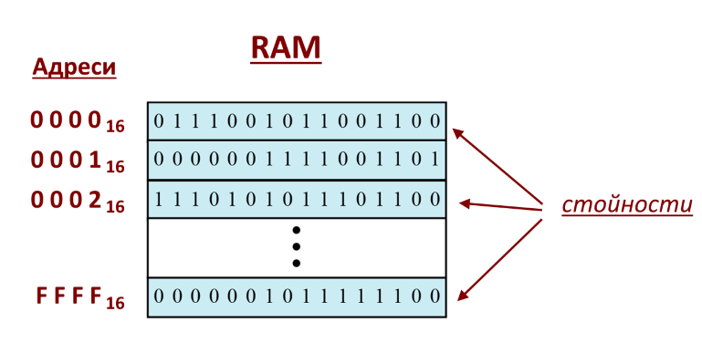
Оперативна памет
Оперативна памет (англ. main memory) е една от трите основни подсистеми на компютъра.
  Това е последователност от клетки за съхраняване на стойности.
  Всяка клетка има уникален цифров идентификатор, който е прието да се нарича „адрес на клетката“.
    Внимание! Изчислението на реалния адрес на клетката (т.нар „физически адрес“ зависи от различни допълнителни характеристики на компютъра).

Slide 58
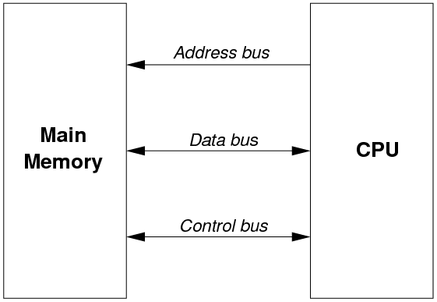
Свързване на процесора с оперативната памет
За връзка на процесора с оперативната памет се използват три групи от комуникационни линии, наречени „шини“ (англ. Bus):
  Шина за данни (data bus)
  Адресна шина (address bus)
  Шина за управление (control bus).
„Машинна дума“ (англ. word).
  Предаването на данни към/от оперативната памет се извършва на неделима групи от битове, наречена „дума“ (винаги е кратна на 8 бита).
    За всеки процесор това е специфичен параметър.
  Най-често съвременните процесори използват 8-, 16-, 32- или 64-битови думи.
    8-битовата дума се нарича „байт“.
    16-битовата дума се нарича „двубайтова дума“ (2-bytes word)
    32-битовата дума се нарича „четирибайтова дума“ (4-bytes word)

Slide 59
Системни шини
Адресна шина (англ. address bus)
  Процесорът използва тази шина за да зададе адреса на клетката от паметта, с която иска да работи.
Шина за управление (англ. control bus)
  Използва се за подаване на управляващи сигнали от процесора към паметта и обратно:
    Процесорът подава сигнал за типа на операцията, която трябва да се стартира (дали е четене или запис).
    Паметта подава сигнали към процесора дали операциите са завършили успешно.
Шина за данни (англ. data bus)
  Използва се за предаване на данни и инструкции от паметта към процесора или обратно.

Slide 60
Адресно поле на компютъра
За да се осигури достъп до записаната стойност в клетка от паметта е необходимо да се знае адреса на съответната клетка.
  На апаратно ниво, адресът е уникален идентификатор на съответната клетка.
    За простота, адресите може да се разглеждат като двоични беззнакови цели числа (unsigned binary integers). В реални системи това може да е много по-сложен механизъм, зависещ от процесора и от операционната система.
  Общият брой на всички уникални идентификатори на клетки от паметта, се нарича „адресно поле“ (англ. address space).
    Пример: При 64 Kбайта памет и 1 байт машинна дума, то е необходимо адресно поле със стойности на адресите в диапазона [0, 65535].
    Внимание! На програмно ниво, адресът може да е идентификатор не само на една клетка, но и на група последователни клетки
      броят на клетки в този случай се определя от т.нар. „тип на данните“.

Slide 61
Адресно поле на компютъра
Пример 1:
  Въпрос:
    Колко бита трябва да е адресната шина за да се адресира всеки байт при
    32 Мбайта оперативна памет?
  Отговор:
    32 MB = 2²⁵ байта. Следователно, размерът на адресната шина е
    log₂ (2²⁵) = 25 бита за да има достъп на ниво ‘байт’.
Пример 2:
  Въпрос:
    Колко бита трябва да е адресната шина за да се адресира 128 Мбайта оперативна памет при размер на машинната дума 8 байта?
  Отговор:
    128 MB = 2²⁷ байта.
    8 = 2³ байта ⇒ оперативната памет има 2²⁷ – 2³ = 2²⁴ думи.
    Следователно, размерът на адресната шина е log₂ (2²⁴) bits = 24 bits за да има достъп на ниво ‘машинна дума’.

Slide 62
Адресно поле vs. Машинна дума
Внимание !
  Тъй като при много съвременни процесорите големината на адресната шина и на шината за данни са еднакви, има объркване между понятията „адресно поле“ и „машинна дума“
Терминът „машинна дума“ се използва за задаване на размера на данните, които могат на един цикъл да се прехвърлят по шината за данни, но това не определя размерът на адресната шина.
  „32 битов процесор“ е термин, който показва големината на машинната дума, т.е. нормално четене в/запис от паметта се извършва на група от 32 бита, предавани по шината за данни.
    Внимание! В „32-битов процесор“адресно поле може да бъде много по-голямо от
    4 гигабайта (2³² байта) .
Notes:
Unfortunately, many common CPUs like the Intel Pentium have been designed with the same size of the address bus and the data bus.
The size of the address bus determines how much memory can be addressed by a CPU
The size of the data bus determines the natural size of data accesses on the CPU.

Slide 63
Йерархия на компютърната памет
Един от основните недостатъци на фон Ноймановата архитектура е факта, че шината за данни се явява място за поява на „задръстване“:
  Това е единственият път, чрез който процесорът може да получи необходимите инструкции и данни.
  На практика това е истински проблем при създаването на бързи компютри: процесорът е много по-бърз от паметта, а е твърде скъпо създаването на големи оперативни памети, имащи бързодействието на процесора. Това налага процесорът да „чака“ докато данните се прехвърлят по шината за данни.
Едно от съществуващите решения е използване на памети от различен вид и бързодействие в различни моменти от работата на компютъра.
  Това е възможно, защото повечето програми имат свойството „локалност на разположението“ (англ. locality of reference): в даден момент данните/инструкциите най-често се разполагат в съседни части от паметта.
  Следователно, ако такъв участък от паметта се премести в друга памет, имаща по-голямо бързодействие, обработката ще е по-бърза.

Slide 64
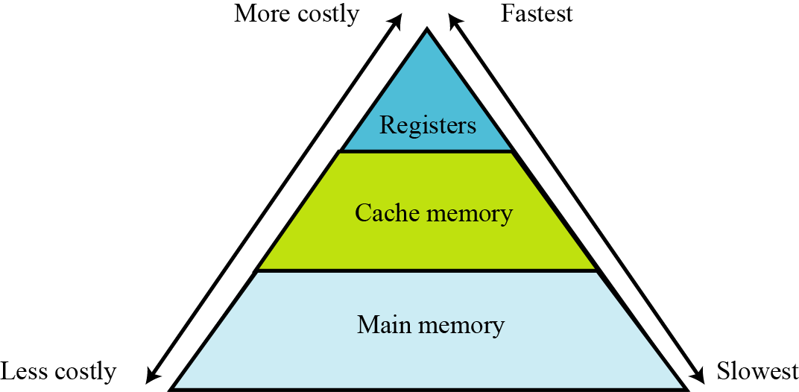
Йерархия на компютърната памет
В сегашното поколение компютри се използва три групи памет, разделени според бързодействието си на:
  Регистри за данни, разположени в процесора – те са с размер 1 машинна дума (обикновено са между 8 и 64 на брой).
  Кеш-памет (англ. Cache memory)
  Оперативна памет – между 20 и 200 пъти по-бавна от регистрите на процесора.
Как се използват тези памети ?
  Ако се работи с повече данни, отколкото е броя на регистрите, процесорът чете/пише от/в оперативната памет.
  Използвайки „локалността на разположението“ най-често използваните данни и/или инструкции се преместват в кеш-паметта (бива от 1 и от 2 ниво) – съществуват специални алгоритми за да се реши какво да е в кеша.
  Ако необходимите данни и инструкции ги няма в кеша, то тогава се извършва обръщение към оперативната памет.

Slide 65
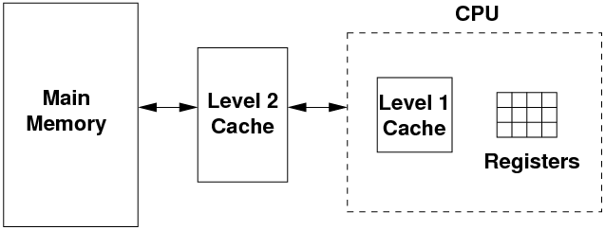
Кеш-памет
Тя е по-бавна от регистрите на процесора, но е по-бърза от оперативната памет.
  Нормално се разполага между процесора и оперативната памет.
  Най-често се използва двунивова система на кеш-паметта
Кеш-памет „ниво 1“ (англ. Level 1 cache)
  Сега най-често се разполага в процесора и е 2-3 пъти по-бавна от регистрите.
  Размерът и е в диапазона между 64K и 256K байта
  В нея се съхраняват най-често използваните данни и части на програмата.
Кеш-памет „ниво 2“ (Level 2 cache)
  Когато „кеш-ниво 1“ е много малък по обем, извън процесорът се слага нов и по-голям кеш, като обменът между двата кеша е по по-бърза шина за данни.
  Стандартно сега се използва кеш с обем между 1М и 16 М байта, но бързодействието му е между 20 и 30 пъти по-ниско от това на регистрите на процесора.

Slide 66
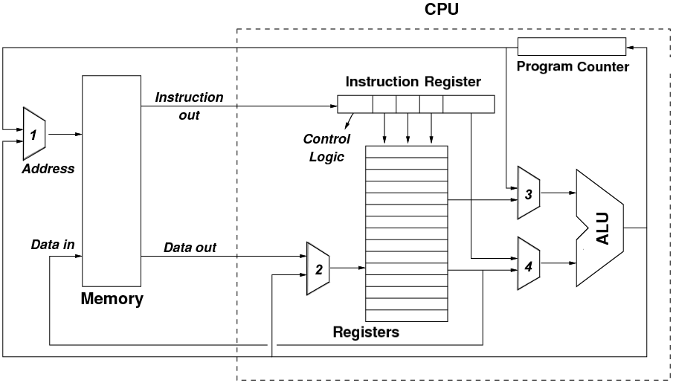
Процесор
Процесорът (англ. Central processing unit - CPU) има за задача да реализира различните видове обработки върху данните.
  Data in, Data out и Instruction out реализират потока на данни през шината за данни.
  Потокът от адреси (адресната шина) се реализира от изхода на Program Counter и на ALU, които влизат в мултиплексор 1 с име Address.
Notes:
The above diagram shows the main components of the CPU, and the arrowed lines show the main flows of data and instructions
CPU performs operations on data: it is hardware that implement Arithmetic and Logic operations

Slide 67
Процесор: Управляваща логика
Във всяка инструкция, изпълнявана от процесора има част, която е предназначена за обработка от „управляващата логика“ (англ. control logic).
  Тя подава специални сигнали и така управлява работата на другите елементи на процесора (ALU, мултиплексори, …).
  Тя следи другите части на процесора да работят коректно и в нужния момент.
Управляващата логика включва
  Регистър на инструкцията (Instruction Register - IR)
    Тук се извършва декодирането на инструкцията.
    След декодирането на инструкцията започва същинското изпълнение.
  Програмен брояч (Program Counter -PC)
    aka Instruction Pointier (IP)
    Съхранява адреса на следващата инструкция за изпълнение
  Други
Notes:
During the fetch phase of the instruction cycle, the PC's value is sent across the address bus, and the next instruction travels back across the data bus into the CPU.
Incoming instruction is decoded to determine: what operation to perform; what operands does the operation act on: typically, one or more registers are chosen; on some architectures, a literal value may be encoded in part of the instruction; on some architectures, the instruction might require further fetches of data from main memory.

Slide 68
Аритметично-логическо устройство (АЛУ)
В процесорът АЛУ е подсистемата, която изпълнява зададената операция над операндите и така се получава изходния резултат.
  англ. Arithmetic Logic Unit - ALU
  За всяка операция, АЛУ получава управляващи сигнали от контролната логика.
  Входът на АЛУ се реализира от два мултиплексора (Mpx3 and Mpx4), които се управляват от контролната логика.
След изчисляването на резултата, той се записва както следва:
  В някой от регистрите за данни на процесора
  В брояча на командите – това е в случай, че има команда за преход.
  В оперативната памет – в този случай стойността на програмния брояч се инкрементира.
Формирането на резултат в АЛУ и записването му на избраното място е края на изпълнението на един цикъл на инструкция.
Notes:
Mpx3 and Mpx4 receive a number of inputs, and based on a number of control lines, select only one of the inputs to propagate to the multiplexor's output.
The PC has a new value, and so the next instruction cycle can begin, with the CPU fetching a new instruction from memory.

Slide 69
Аритметично-логическо устройство (АЛУ)
Входните операнди на АЛУ са с размера на машинната дума за дадения компютър.
  Размерът на машинната дума няма отношение към това, какво може да се изчисли с АЛУ.
    Компютър с по-малка машинна дума може да изчисли едно и също нещо като компютър с по-голяма дума, но заема повече време (необходими са повече машинни цикли).
  Пример: събиране на две 64 битови числа:
    При машинна дума от 64 бита, това е 1 действие в АЛУ.
    При машинна дума от 32 бита, това са 2 действия в АЛУ.
    При машинна дума от 16 бита, това са 4 действия в АЛУ.
Notes:
Processing unit also includes a set of Registers for temporary storage of data and memory addressing.

Slide 70
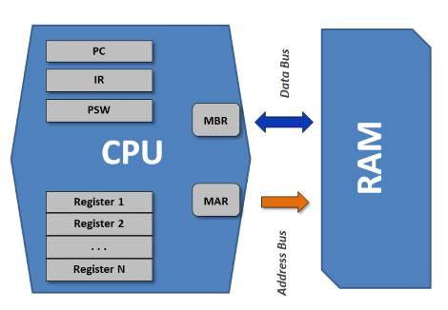
Процесор: Регистри
Регистрите са самостоятелни запомнящи елементи в процесора, използвани за временно съхранение на данни и адреси.
  Съвременните процесори използват различен брой регистри.
Най-често срещаните видове:
  Регистри за данни
    Акумулатори
    Регистри с общо предназначение
  Управляващи регистри
    Instruction register (IR)
    Program counter (PC)
  Регистър за достъп до паметта
    Memory Data Register (MDR)
    Memory Address Register (MAR)

Slide 71
Входно/Изходна подсистема
В/И подсистема (англ. Input/Output subsystem) е третата основна част от един компютър
  Тя включва разнообразни периферни устройства, обменящи данни и команди през системните шини с процесора и оперативната памет.
Две основни категории:
  Устройства за съхранение на данни:
    Използват се за съхранение на данни, които да се използват по-късно многократно
    Те са енергонезависими, т.е. спирането на захранването не води до загуба на данни.
    Те са по-евтини от оперативната памет
    Най-разпространени сега са магнитните и оптичните запомнящи устройства.
  Други устройства:
    Те не се използват за съхранение на данни, но осигуряват комуникацията с външния свят.
    За въвеждане на данни от потребителя: Клавиатура, мишка, дигитайзер, …
    За извеждане на данни: монитор, тримерен визуализатор, принтер, плотер, …
    Комуникационни платки, тактилни системи, сензори, …
Notes:
This subsystem allows a computer to communicate with the outside world and to store programs and data even when the power is off.

Slide 72
Свързване на В/И устройства към компютъра
Характерът на В/И устройства е такъв, че те не винаги могат да се свържат директно със системните шини от/към процесора и оперативната памет. Две са основните причини затова:
  Физически характер на работа на В/И устройство: има електро-механични, магнитни, оптични и много други видове, т.е. начинът на съхранение на информацията е много различен от този в процесора и оперативната памет.
  Тяхното устройство и работа не зависи от машинната дума на компютъра, към който са свързани.
  Много различен формат и скорост на трансфер на данни от/към тях.
Решението е в използване на междинно ниво, което играе роля на „адаптор“ между устройството и системните шини.
  Използват се специализирани контролери или специализирани интерфейси.

Slide 73
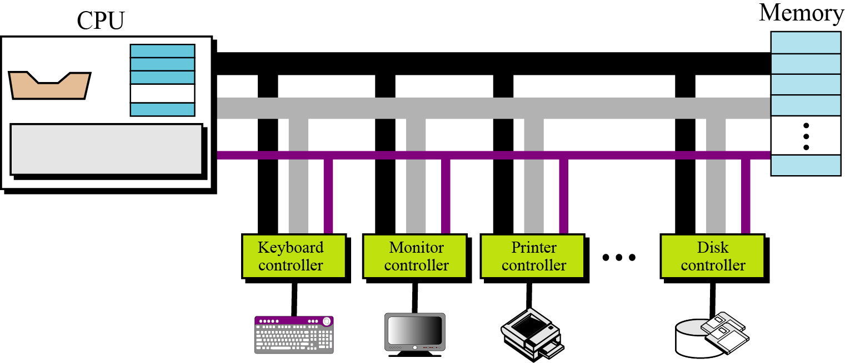
Свързване на В/И устройства към компютъра
Директно свързване към системните шини

Slide 74
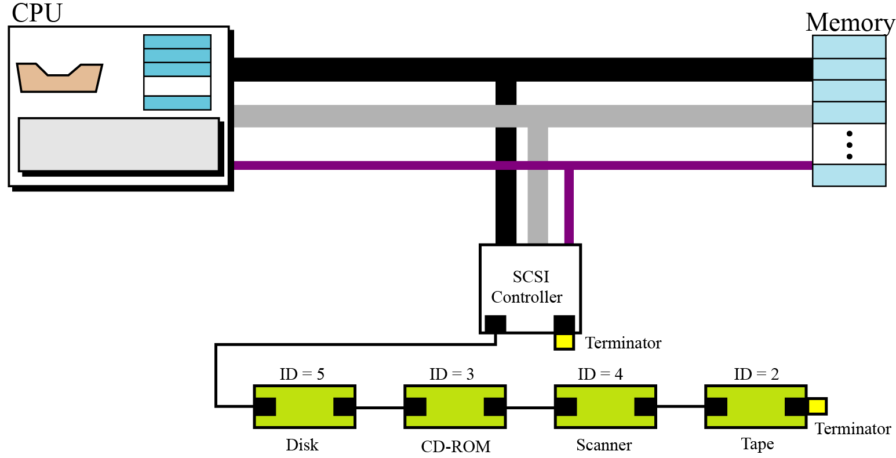
Свързване на В/И устройства към компютъра
Свързване през SCSI-контролер
  SCSI - Small Computer System Interface
Notes:
A SCSI controller coordinates between all of the other devices on the SCSI bus and the computer. Also called a host adapter, the controller can be a card that you plug into an available slot or it can be built into the motherboard.
Each SCSI device must have a unique identifier (ID) in order for it to work properly.

Slide 75
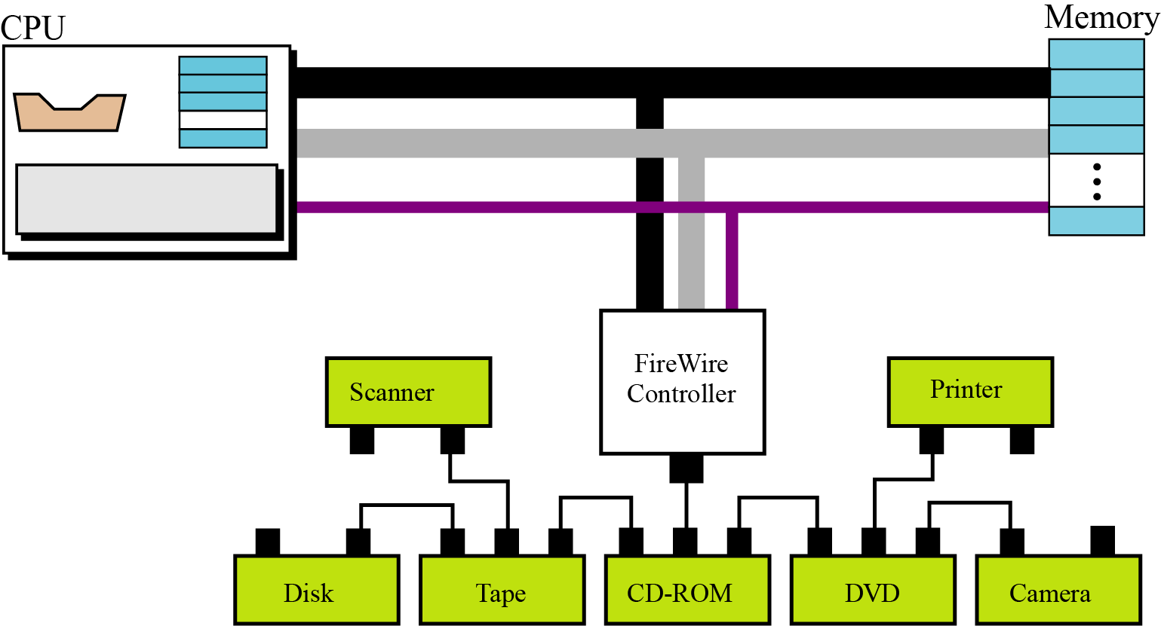
Свързване на В/И устройства към компютъра
Свързване през FireWire-контролер
Notes:
FireWire was developed by a partnership of Apple, Texas Instruments, and several other companies. FireWire is a great method for transferring streaming data like audio and video, which require a lot of bandwidth and CANNOT have the signal interrupted without serious degradation to the signal.

Slide 76
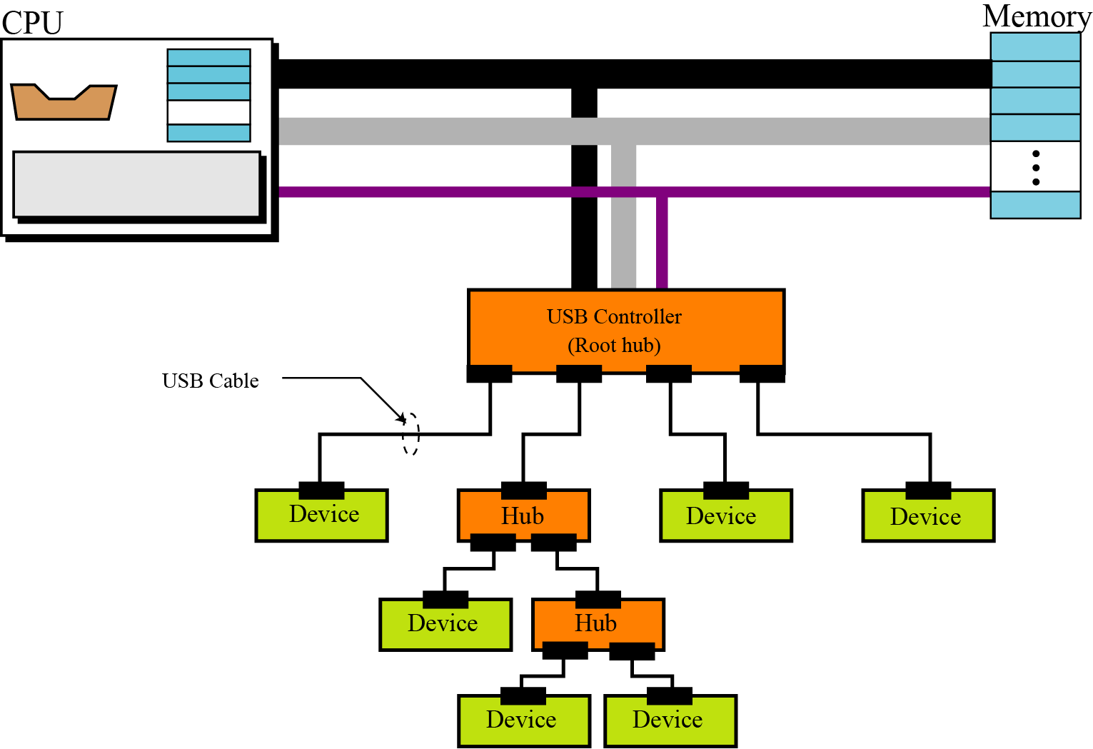
Свързване на В/И устройства към компютъра
Свързване през USB-контролер

Slide 77
Адресиране на В/И устройства
Най-често при съвременните компютри се използва една и съща шина за четене и за запис на данни от/към оперативната памет и В/И устройства.
  Разликата между двата обмена е във вида на инструкцията – някои са насочени към работа само с оперативна памет, а други по подразбиране работят с В/И устройство.
  В по-старите системи се използва и друга организация, наречена „В/И канали“.
Два метода за адресиране на В/И устройства:
  С изолирано адресно пространство (англ. Isolated I/O)
  С припокриване на адресното пространство (англ. Memory-mapped I/O)
Notes:
If the instruction refers to a word in main memory, data transfer is between main memory and the CPU.
If the instruction identifies an I/O device, data transfer is between the I/O device and the CPU.

Slide 78
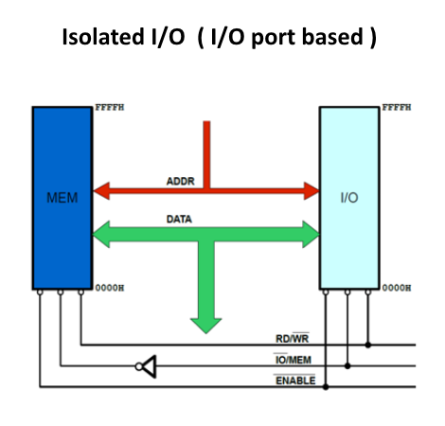
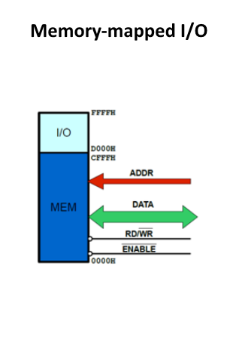
Адресиране на В/И устройства
Notes:
If the instruction refers to a word in main memory, data transfer is between main memory and the CPU.
If the instruction identifies an I/O device, data transfer is between the I/O device and the CPU.

Slide 79
В/И операции
В тази група операции влизат тези, които осигуряват трансфера на данни от/към периферните устройства към/от процесора и оперативната памет.
  Поради много по-бавната работа на В/И устройства спрямо производителността на процесора е необходимо да съществува механизъм за синхронизация между тях.
Използват се основно три метода за синхронизация:
  Програмируем В/И (англ. programmed I/O)
  Управления чрез прекъсвания (англ. interrupt driven I/O)
  Директен достъп до паметта ( англ. direct memory access - DMA)

Slide 80
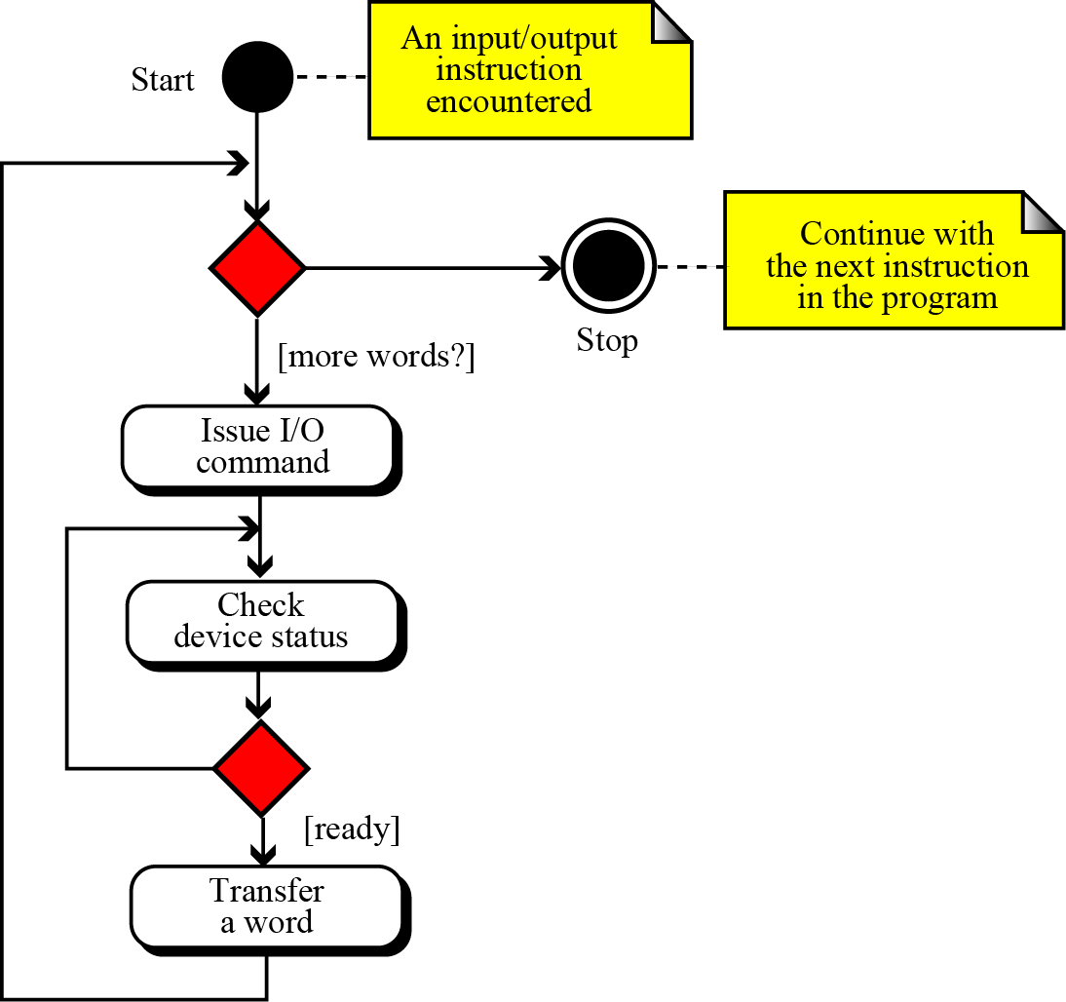
В/И операции
Програмируем В/И

Slide 81
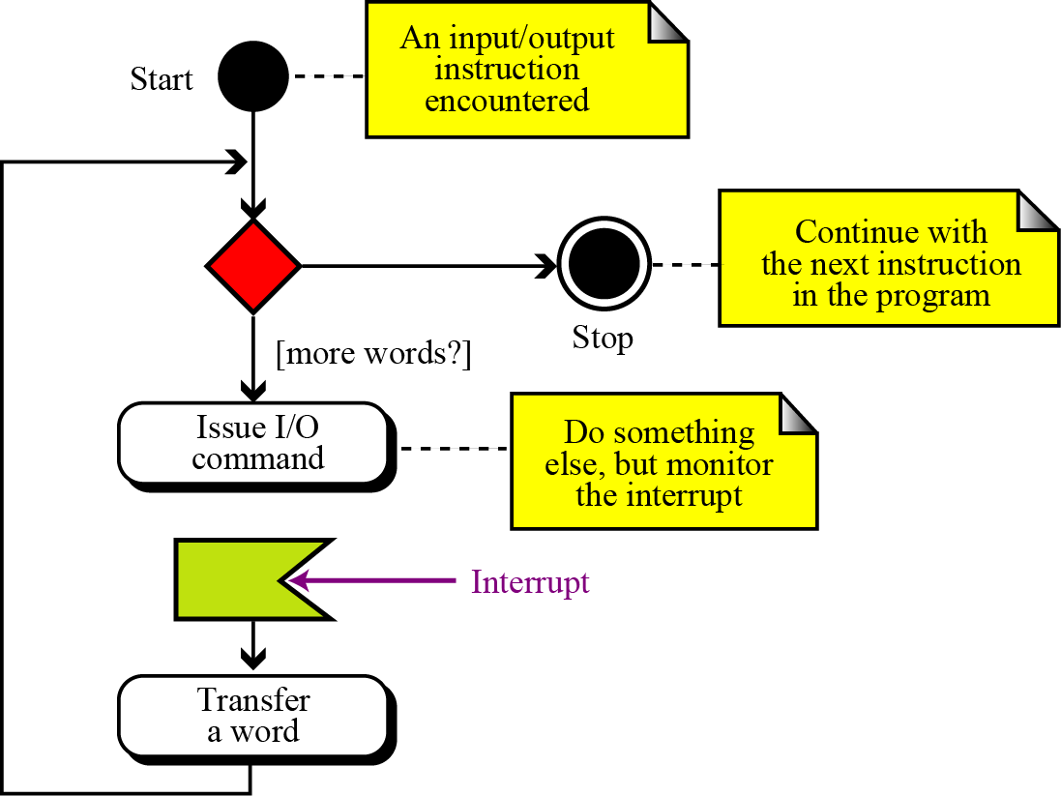
В/И операции
Управления чрез прекъсвания

Slide 82
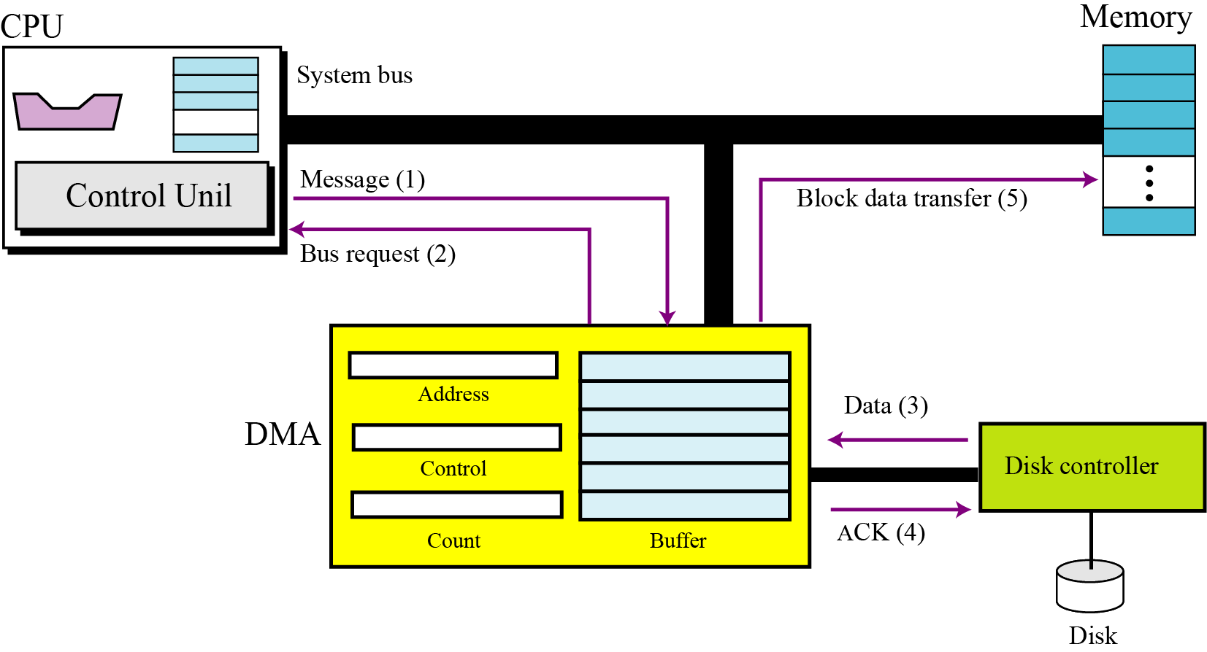
В/И операции
Свързване на DMA към системната шина
Notes:
DMA – Direct Memory Access

Slide 83
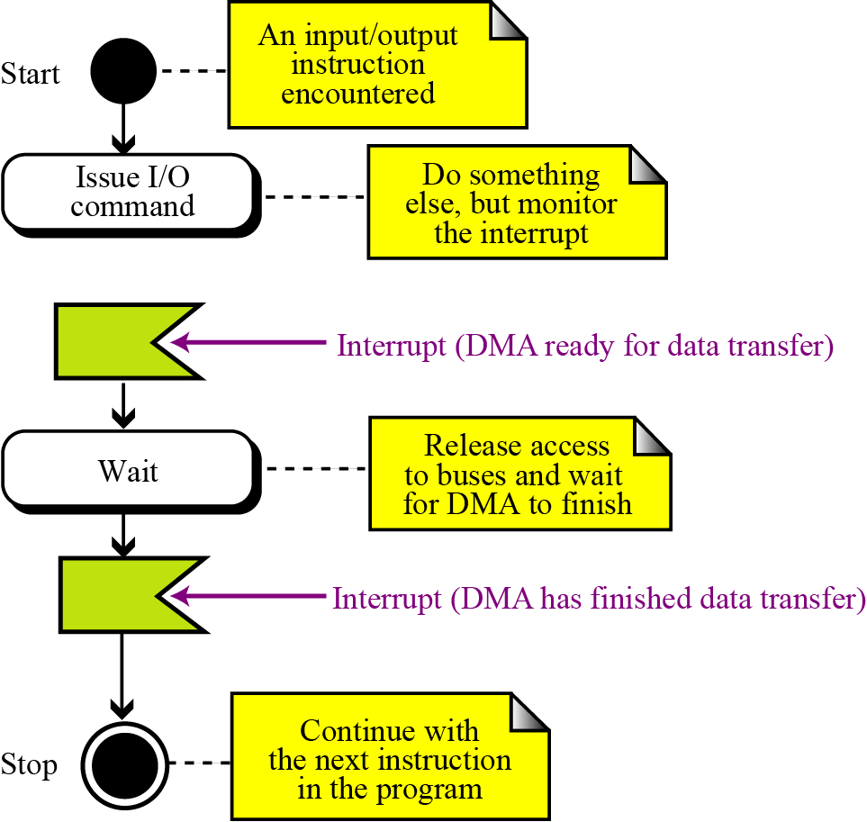
В/И операции
DMA вход/изход

Slide 84
Видове компютърни архитектури
Архитектурата и организацията на компютрите са претърпели много промени през последните десетилетия.
  Различен брой и вид на регистрите на процесора
  Различно множество на инструкциите на процесора (англ. Instruction Set Architecture - ISA)
    Различни видове инструкции
    Различни формати на инструкциите
    Различни видове и брой на операндите в инструкциите.
  Различен размер на машинната дума (т.е. на шината за данни)
Избор на ISA
  Целта при разработването на ISA е да се направи процесор, който има достатъчно функционалност, така че програмистите да могат да пишат програми за него.
  Най-често се изискват базови математически действия, операции за сравнения, за условни и безусловни преходи, работа с различни данни и други.
Notes:
However, any design decision which we make then becomes a constraint which limits all our other design decisions.
In effect, any complete design is a collection of compromises which in total come as close as possible to achieving our original goals

Slide 85
Инструкции: формат и операнди
Всяка различна инструкция трябва да бъде кодирана по различен начин: операция; операнди; литерали; къде да се постави резултата; размер на данните, които се управляват; …
  Можем ли да направим всички инструкции с еднакъв размер или някои инструкции ще бъдат с различни размери?
  Ще има ли единен формат, т.е. лесно декодирането, или ще имаме няколко различни формата за инструкциите ?
Колко операнда ще има?
  Инструкции с 1, с 2, с 3 или с повече операнди
    Ако имаме операции с различен брой операнди това осигурява богат набор от команди за програмиста, но реализацията им в процесора е много по-трудна.
  Друг подход е едно малко множество от команди.
    Това може да изисква да се комбинират 2 или повече инструкции, за да направи нещо конкретно
    Предимството е, че има по-малко битове, необходими за кодиране на операция, а и по-прост дизайн на процесора.
Notes:
We will also need more bits in each instruction to encode the operation: 5 bits => 32 operations, 6 bits => 64 operations etc.

Slide 86
Архитектура „Харвард“
Основният недостатък на архитектурата на фон Нойман е използването на една и съща шина за предаване на данни от/към процесора и за зареждане на последователните инструкции за изпълнение в процесора.
  Това изисква диспечиране на шината.
  Това води до поне два цикъла четене/запис „памет-процесор“: извличане на инструкция, последвано от извличане на данни.
    Това е в много случаи бавно и неоправдано.
За решаване на този проблем в 70-те години на 20 век е предложена т.нар. „Харвадска архитектура“.
  Наименованието идва от архитектурата на компютъра “Harvard Mark”, в който е приложена за първи път.

Slide 87
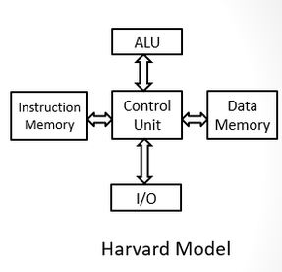
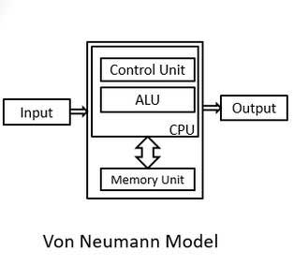
Архитектура „Харвард“
Структурна разлика между Харвадска архитектура и архитектурата на фон Нойман
  Основната разлика е в разделянето на паметта на две физически различни части: на памет за данни и памет
    Два комплекта адресни шини и шини за данни.

Slide 88
Архитектура „Харвард“
Предимства и недостатъци
  Много по-прости инструкции.
  За един цикъл на системния часовник се прочитат данните и инструкцията.
    В много случаи това осигурява по-висока производителност.
    Използва се в процесорите за сигнални обработки (DSP – digital signal processors).
  По-сложна за реализация технически
    По-сложно контролно устройства заради двете групи шини.
Архитектура „Харвард 2”
  Това е модификация на класическата архитектура, като са добавени „полезни“ функции от архитектурата на фон Нойман.
    Връщане към една обща памет, но два различни пътя за извличане на данни и на инструкции от нея.
    Използват се отделни кеш-памети.

Slide 89
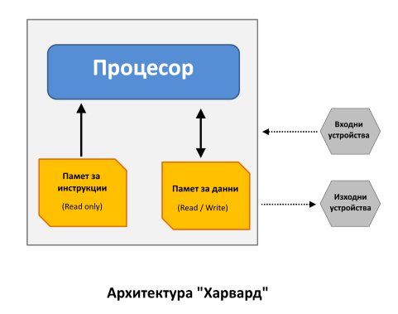
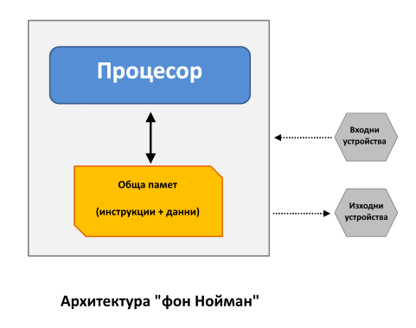
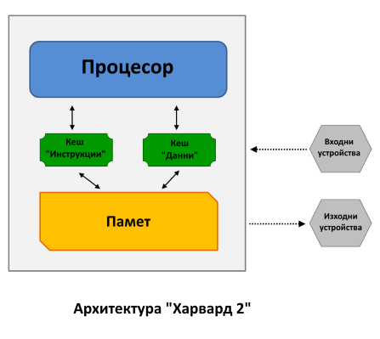
„Харвард 2” архитектура
Различия с предходните архитектура

Slide 90
CISC
CISC е съкращение от Complex Instruction Set Computer.
  Това е първоначално възникналата архитектура на компютъра.
  Стратегията на CISC архитектурите е да разполагат с голям набор от инструкции, включително и по-сложни.
    Дизайнерите искаха такова ISA, което да опакова инструкциите в колкото е възможно по-малко бита: създаде се набор от инструкции, с които може да се направи всичко, а самите инструкции бяха реализирани да извършват сложни операции.
    В този случай процесорите са с по-малко регистри поради ограниченията за брой на транзисторите в чипа.
  CISC се прозинася [sisk].
Програмирането на компютри, базирани на CISC, е по-лесно, отколкото в други архитектури, защото с една инструкция може да се програмита и прости, и сложни операции.
  Поради това програмистите не трябва да създават свой набор от инструкции, за да реализират някоя сложна задача.
Notes:
In the early silicon days of computing, there were a lot of constraints on ISA design: memory was expensive; CPUs were made from few discrete transistors, or with chips that had few integrated transistors.

Slide 91
CISC
При по-малкото регистри и повече начини за достъп до паметта, а инструкциите на CISC предоставят голямо множество от режими за адресиране (някои много сложни) на клетките от паметта – някои от тези начини напомнят конструкции от високо ниво като указатели, едномерни и многомерни масиви, структури и обекти, свързани списъци и т.н.
  За да се поддържат всички тези режими на адресиране, както и съответните операнди, CISC инструкциите често са с променлива дължина и променлива продължителност на изпълнение.
  Като резултат, броят на обръщенията към памети за изпълнение на една инструкция може да варира от 1 (извличане на инструкцията) до няколко: извличане на инструкция и на адрес на оператора, извличане на стойност по този адрес, използване на тази стойност като указател за извличане на друга стойност. Аналогично за втория операнд и за резултата.
Notes:
The CISC instructions take variable amounts of time to execute, depending on their complexity and the number of memory accesses required.

Slide 92
RISC
RISC е съкращение от Reduced Instruction Set Computer.
  Базовата стратегията на RISC архитектурата е да има малък набор от инструкции, които да правят минимален брой прости операции.
  RISC се произнася [risk].
С по-прост набор от инструкции и опростен формат на инструкциите, транзисторите в чипа могат да се пренасочат от декодиране на инструкцията към подобряване на производителността на процесора:
  Въвежда се поточно изпълнение (англ. Pipelining), при което няколко инструкции могат да преминават през процесора едновременно, но на различни етапи на декодиране и изпълнение.
    Повече транзистори за създаване на кеш за данни и за инструкции в процесора
  Честотата на тактовия генератор на процесора може да се увеличи в резултат на опростените формати на операции и инструкции.
Notes:
In the 1970s, as memory sizes and transistor counts improved, there was a backlash against CISC.
Several researchers demonstrated that some of the more complex CISC instructions actually took longer to execute than a sequence of simpler instructions.
Moreover, many of the esoteric instructions and addressing modes were simply not being used by programmers or by compilers. It was too hard, for example, to automate the translation of high-level constructs to make use of all the features of a CISC architecture.
With more CPU transistors, the need to limit the number of registers was removed, which also reduced the frequency that the CPU needed to access main memory.

Slide 93
RISC
Типични характеристики на RISC архитектурата:
  Унифициран формат на инструкциите (кодът на операцията е в една и съща битова позиция), т.е. по-малко време за декодиране;
  Идентични регистри с общо предназначение, позволяващи използването на всеки регистър във всеки контекст, т.е. опростяване на компилатора - обикновено съществуват отделни регистри за операнди с плаваща запетая;
  Прости режими на адресиране, като сложно адресиране се извършва чрез последователности от аритметични операции и/или операции за четене/запис;
  При RISC архитектурата много рядко има инструкции за работа с комплекси числа или стрингови данни.
  Програмирането в RISC е по-трудно и отнема много време,, защото повечето от сложните инструкции се симулират с помощта на съществуващия набор от прости инструкции.

Slide 94
RISC
Примери:
  ARM – използва се в устройства като Apple iPhone, iPod and iPad, както и шри много Android-телефони.
  PowerPC – използва се в Nintendo Wii, Gamecube, както и при мрежови устройства (switches, routers).
  Freescale's Power Architecture – използва се в Xbox 360 and Playstation 3.
  Atmel AVR – използва се в много вградени системи, например в автомобилна електорника.

Slide 95
MIPS
MIPS е пример на архитектура от вид „четене/запис“ (англ. load/store architecture):
  Данните трябва първо да бъдат заредени от паметта в регистрите, преди да могат да бъдат използвани.
  Резултатите се получават в регистрите и те трябва да се съхраняват в паметта, ако е необходимо.
Архитектурата на MIPS прилага философията на RISC.
  Еднакъв размер на шините за данни и за адреси (32 бита).
  MIPS поддържа 4 целочислени типа данни: 8-битови байтове, 16-битови полови думи, 32-битови думи и 64-битови двойни думи.
  Поддържат се и операнди с плаваща точка : 32-битови с единична точност и 64-битови с двойна точност.
  MIPS предоставя 32 универсални 32-битови регистри, въпреки че операционната система, асемблерът и библиотеките запазват някои от тях за специална употреба.

Slide 96
MIPS
MIPS поддържа следното множество от операции:
  Зареждане на стойности в регистрите (от паметта или от литерали).
  Съхранение на регистрите в паметта.
  Целочислена аритметика: събиране, изваждане, умножение, деление с остатък.
  Аритметика с реални числа: събиране, изваждане, умножение, деление.
  Логически операции: AND, OR, NOR, exclusive OR (XOR).
  Битови премествания: shift left, shift right.
  Сравнения: ==, !=, <, >, <=, >=
  Условни и безусловни преходи.
Само три формата ма инструкциите, като и трите са с размер една машинна дума (32 бита) : R-тип, I-тип и J-тип.
  И трите формати споделят едно и също 6-битово оперативно поле, така че различни стойности тук определят какъв тип е всяка инструкция.
Notes:
R-type instructions -> they which perform arithmetic and logical operations on registers.
I-type instructions -> they deal with load/stores and immediate literal values, as well as branches.
J-type instructions -> they are used for jumps and function calls.

Slide 97
Конвейерна обработка (Pipelining)
За всяка инструкция се извършват три базови обработки: извличане (fetch), декодиране и изпълнение.
  В началните години, процесорите са изисквали да завършват и трите фази на една инструкция, преди да започне следващата инструкция: трябва да завърши и последната фаза на инструкция N преди да започне изпълнението на първата фаза на инструкция N + 1.
С развитието на архитектурите се достигна до идеята за потокова обработка на инструкциите.
  Идеята е, че ако управляващият блок може да управлява изпълнението на две или три от фазите едновременно, N + 1 инструкция може да започне преди N инструкция да е приключила изпълнението си.

Slide 98
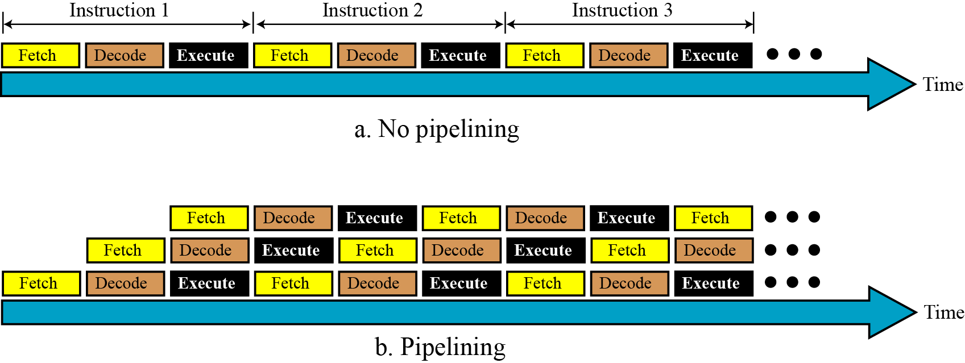
Конвейерна обработка (Pipelining)

Slide 99
Паралелна обработка
Традиционно компютърът има един контролен блок, едно АЛУ и една оперативна памет.
С развитието на технологиите спада в цената на компютърния хардуер, което позволи да се проектират компютри с множество управляващи устройства, множество АЛУ и множество памети.
  Тази идея се нарича паралелна обработка (англ. parallel processing).
  Подобно на ковернота обработка, паралелната обработка има за цел да подобри производителността.

Slide 100
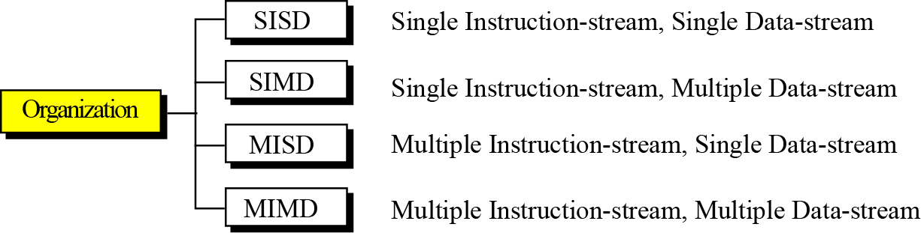
Класификация на Флин
Четирите групи архитектури, дефинирани от Flynn, се основават на броя потоците от паралелни инструкции и потоците от данни, налични в архитектурата.
  Предложена е от Michael J. Flynn през 1966
  Класификационната система е останала и е използвана като инструмент за проектиране на модерни процесори и техните функционалности.

Slide 101
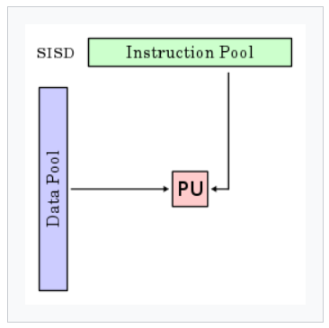
SISD
Single Instruction Stream & Single Data Stream (SISD)
  Това е компютърна архитектура, в която един едноядрен процесор изпълнява един поток от инструкции за работа с данните, съхранявани в една памет.
    Това е класическа фон Нойманова архитектура.
  Това е последователен компютър, който не използва паралелизъм нито в инструкциите, нито в потоците от данни.
    Единичното контролно устройство извлича една
    инструкция от паметта.
    Контролното устройство генерира подходящи сигнали,
    за да може единичният процесор (PE) да обработи
    единичния поток от данни, т.е. една операция в даден
    момент.
  Примери:
    традиционните еднопроцесорни машини
    мeйнфрайми

Slide 102
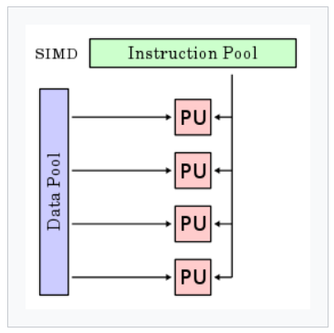
SIMD
Single Instruction Stream & Multi Data Streams (SIMD)
  Едновременно изпълнение на една инструкция върху няколко различни данни.
    Това е особено подходящо за алгоритмите с естествен паралелизъм, например векторни или матрични изчисления, обработка на изображения, метод на крайните елементи.
  Това е паралелизъм на ниво данни, но не е
  конкурентност:
    Има паралелни изчисление върху данни, но само една
    инструкция в дадения момент.
  Примери:
    Матрични процесори
    Graphics processing unit (GPU)

Slide 103
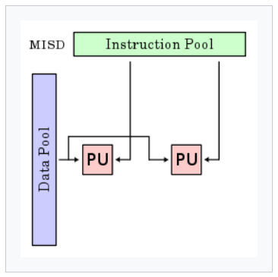
MISD
Multi Instruction Streams & Single Data Stream (MISD)
  Това е вид паралелна изчислителна архитектура, където много функционални единици изпълняват различни операции на едни и същи данни.
  Хетерогенните системи работят на един и същ поток от данни и трябва да се “споразумеят” за резултата.
    Това е необичайна архитектура, която обикновено
    се използва при системи с повишена устойчивост
    на откази (англ. fault tolerance).
    Някои автори слагат конвейерните машини към
    този вид архитектура.
  Примери:
    Не съществуват много случаи на тази архитектура,
    тъй като MIMD и SIMD често са по-подходящи за
    обработка на данни.
    Един важен пример за използване на MISD
    са компютрите за управление на полета на
    американската космическа совалка.

Slide 104
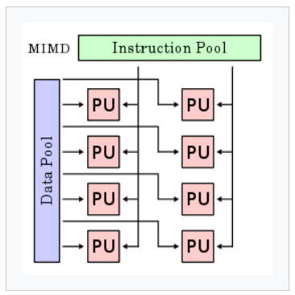
MIMD
Multi Instruction Streams & Multi Data Streams (MIMD)
  Множество автономни процесори едновременно изпълняващи различни инструкции за различни данни.
    Машините, използващи MIMD, имат няколко процесора, които функционират асинхронно и независимо.
    По всяко време, различни процесори могат да изпълняват различни инструкции върху различни данни.
  MIMD могат да бъдат групирани според това
  как процесорите имат достъп до паметта.
    Shared memory: bus-based, extended, hierarchical.
    Distributed memory: взаимното свързване може да се
    реализира като хиперкуб или мрежа.

Slide 105
Въпроси?

